Slide 1
Årsmøde samt Generalforsamling 2020

Slide 2
Aftens program
19.30-20.30: Generalforsamling
20.30-21.00: Kaffe og afstemning til årets hjort
21.00-21.45: Kronvildtforvaltning påLøvenholm v/ Skovfoged Daniel Hintz
21.45-22.00: Kåring af Årets hjort , lodtrækning blandt de indleverede hjorte samt tak og farvel

Slide 3
Generalforsamling 2020
Valg af dirigent og stemmetællere
Aflæggelse af beretning
Fremlæggelse af regnskab
Fastlæggelse af kontingent for det kommende år
Forvaltningspolitikker
Indkomne forslag
Valg af bestyrelsesmedlemmer og 2 suppleanter
Valg af revisor og revisorsuppleant
Eventuelt

Slide 4
1: Valg af dirigent og stemmetællere
Bestyrelsen indstiller:
Dirigent: Martin Ingwersen
Stemmertællere: Arne Andersen
Kim Jensen

Slide 5
2: Beretning
Vedtægter samt målsætninger for Kronhjorte.dk, som vedtaget på generalforsamling 2012:
Udvikling i ejendomme og arealer… (Målsætning: Fastholde det lokale samarbejde omkring forvaltning af hjortevildt)
Gennemførte aktiviteter i 2019 (Målsætning: Arbejde mod mere ”forvaltning” og mindre ”sprosse-afskydning”)
Afskydning og estimeret bestandsudvikling (Målsætning: Skabe ”bæredygtighed” i bestanden – til glæde for jægere, landmænd, skovejere og naturelskere)
Aktuelt (Målsætning: Forholde sig proaktivt til såvel kronvildt som dåvildt…)

Slide 6
Udviklingen i ejendomme & areal
Meget få ændringer i løbet af 2019
129 ejendomme; 88 lodsejere & 41 jagtlejere
Arealet stadig omkring 9.700 ha
Udbytte kronvildt : 1 dyr/76 ha
Udbytte dåvildt : 1 dyr/388 ha

Slide 7
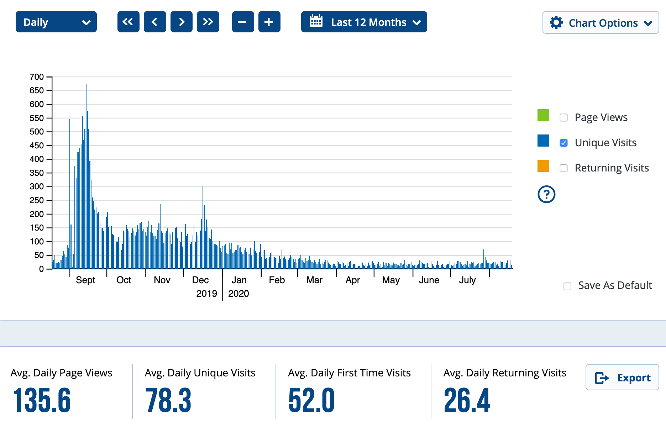
2: Beretning 1) Fastholde det lokale samarbejde omkring forvaltning af hjortevildt
Notes:
Nyhedsbrev

Slide 8
Året der gik…
Sommerens udflugt gik til landmand
Anders Stensgaard 27. august.
Økologisk planteavl på 750 ha i området Randbøl, Vorbasse, Billund, Bække
Skader på afgrøder
Afværgeteknik i kartofler, lupin, havre m.v.
Notes:
Skal vi tilføje andet end at Anders Stensgaard tålte kronvildtet bedre end ventet - men ønskede sig en reduktion af bestanden?

Slide 9
Året der gik…
Koordineret bevægelsesjagt mandag 16/12-2019
Formål: 1) Fastholde naturlig adfærd i den overlevende bestand
2) Sikre effektiv udtag af kalve og hinder
Afvikling:
over 3.000 ha. og 100+ jægere
Samlet udbytte på omtrent 20 dyr, Afskydningen primært i den østlige del af området

Slide 10
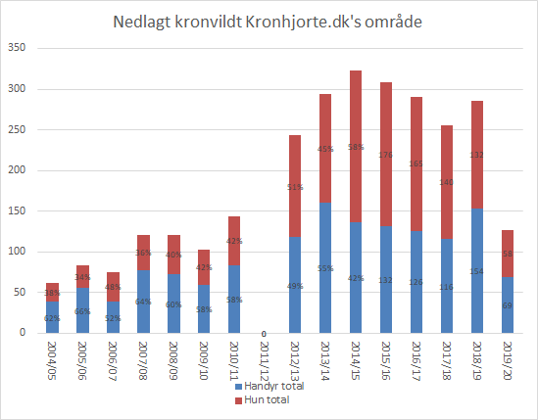
Afskydning jagtsæson 2019/2020
Vi mangler indberetninger. Vi kan kun medtage indberetninger fra “jagtherren” - dvs.lodsejeren eller jagtkonsortiet.
Notes:
Det er der vel ikke så meget at sige til. Tallene er de mest retvisende vi har.

Slide 11
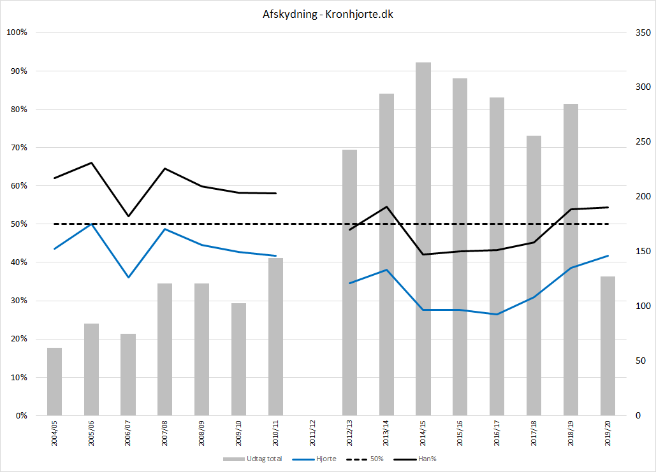
Udvikling i afskydning - Kronvildt
Afskydningen er omtrent halveret i forhold til de sidste 6 år. Bestandsudvikling vurderes lokalt som uændret (pga udvandring) eller svagt stigende. Især november & december var med lave jagtudbytter i den centrale del af vores område
Handyrsandelen i afskydningen er stadig høj; trods indførelse af reducerede jagttider på hjort udgør handyrene igen over 50% af den samlede afskydning.
Andelen er trofæbærende hjorte (inkl. spids) har været stigende fra 26% til 42% - med kortere jagttid ?!?

Slide 12
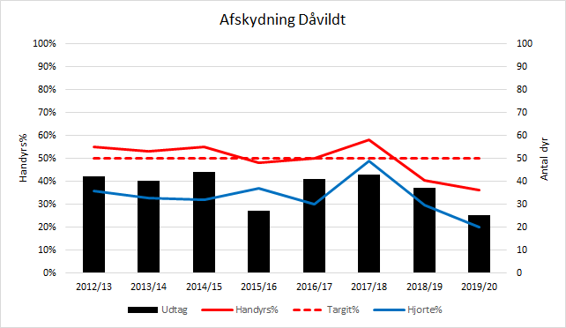
Udvikling i afskydning - Dåvildt
Afskydning af dåvildt igen reduceret …. Markant reduktion af jagttiden (då 50%, hjort 90%)
Bestanden vurderes stabil, måske stigende – udtaget formentlig mindre end produktionen

Slide 13
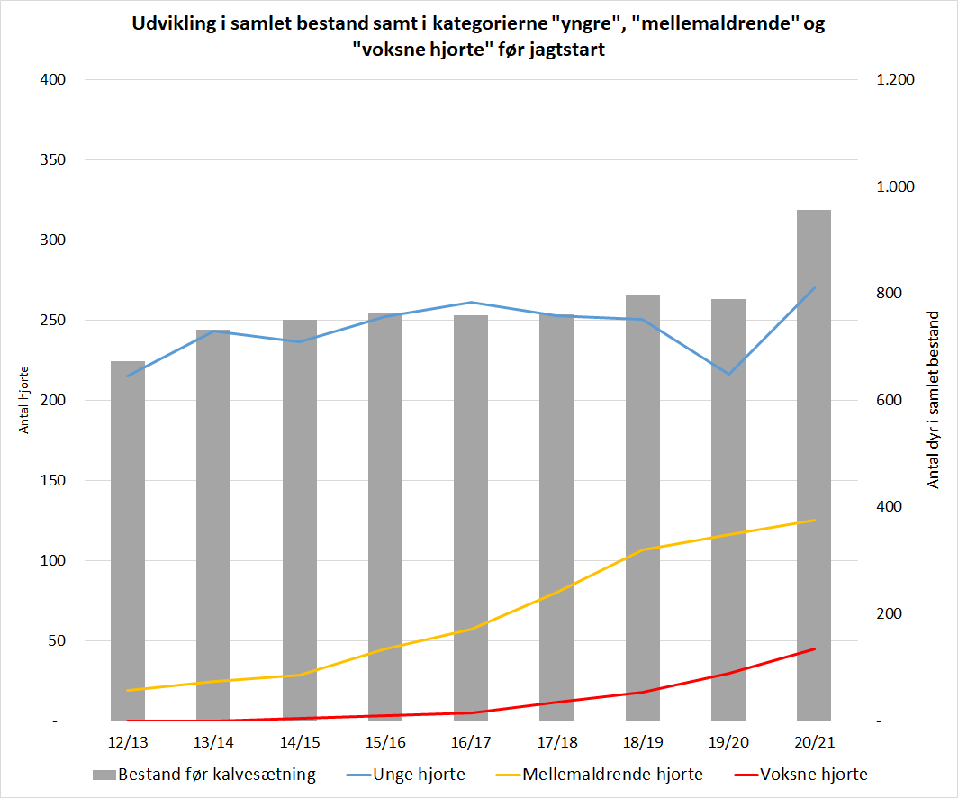
Status i den nuværende kronvildtbestand
Baseret på indberettede afskydningstal i perioden 2001-2020 (særligt de senere år) samt tilbagemeldingerne fra Jer omkring bestandssammensætning og –udvikling, er udarbejdet et bud på populationsdynamikken i den lokale bestand.

Slide 14
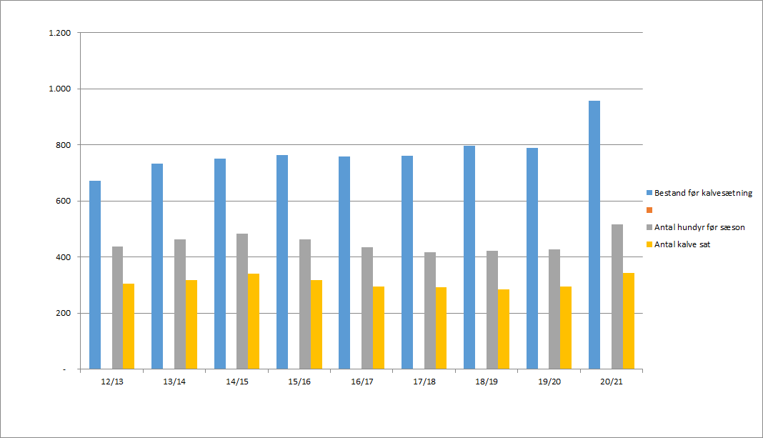
Status i den nuværende kronvildtbestand
Baseret på indberettede afskydningstal i perioden 2001-2020 (særligt de senere år) samt tilbagemeldingerne fra Jer omkring bestandssammensætning og –udvikling, er udarbejdet et bud på populationsdynamikken i den lokale bestand.

Slide 15
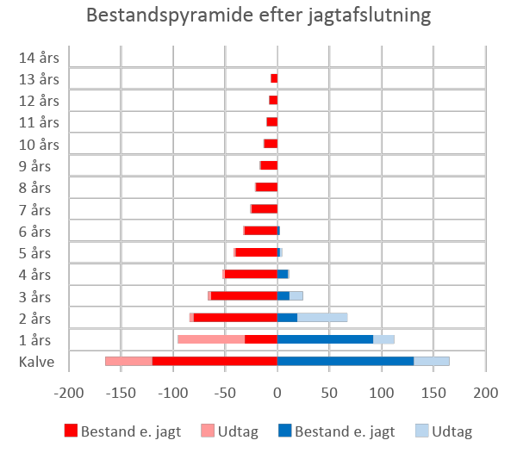
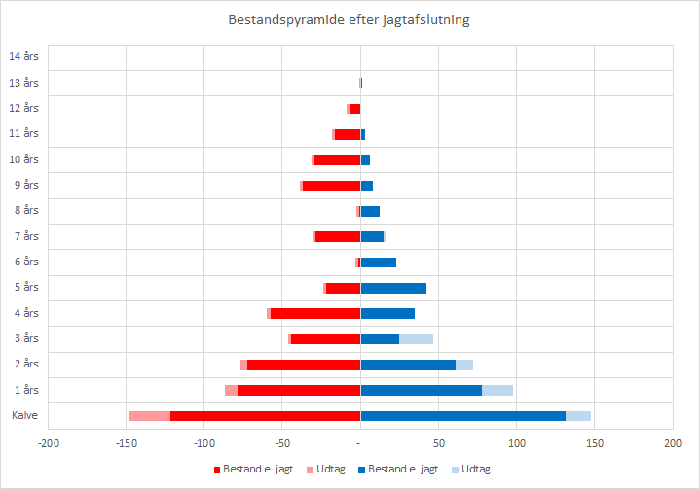
Udvikling i bestandspyramiden lokalt
Et bud på vores lokale bestand og udviklingen i de sidste 7 sæsoner…
Den lokale bestand efter afslutning af 2012/13:
Bestandsstørrelse.: 675 dyr
Handyrsandel: ca. 34%
“Ingen” hjorte over 4 år
Relativt stort udtag af handyr
Den lokale bestand efter afslutning af 2019/20
Bestandsstørrelse.: 956 dyr
Handyrsandel: ca. 45%
“Få” hjorte over 4 år – men stigende andel
Bestand inden jagtsæson 1300 dyr !!!
Notes:
Hvis vi viderefører regnestykket og kombinerer med den lave afskydning i forgangne sæson får vi en ret stor bestandsstigning.

Slide 16
Konklusioner på den lokale bestand
Konklusioner
Kronvildt:
En stigende bestand i niveauet markant over 1000 (1300 ?) dyr. Der en tendens til spredning til nye revirer, især mod øst samt sydvest for området, er der nu etablerede og stabile bestande.
Bestanden vurderes at indeholde ca. 45% handyr.
“Alderspyramiden” for kronhjorte indeholder nu flere voksne hjorte. I den kommende sæson vil det være muligt at der bliver nedlagt flere voksne hjorte.
Lav afskydning i sæson 2019-2020. Skyldes efter vores overbevisning ikke tilbageholdenhed hos jægerne.
Ændrede jagttider for hjorte - mere fokus på handyr ?
Ulv !! - var den tilstede i første halvdel af december ?
Ændring i plantagernes aldre - tilplantninger fra orkanen 1999 bliver nu tyndet.
Stigende udtag i randområder, særligt af unge handyr i ”nye områder”. ????
Konstant mængde vildtskader i landbruget - dog med enkelte meget belastede områder
Konstant nye vildtskader i skovbruget - her forsøges nogle steder med “afværgning”

Slide 17
Konklusioner på den lokale bestand
Konklusioner
Dåvildt:
En sund bestand i niveauet 125-150 dyr. Bestanden er ikke voldsomt voksende, og koncentrer sig omkring et mindre antal ejendomme (ses dog som strejfvildt i hele området)
Bestanden vurderes at indeholde relativt få handyr
Gennemsnitsalderen for handyr vurderes stadig lav, 2-3 år. Fåtal hjorte i alderen 5 år+
Radikalt ændrede jagttider på dåvildt, kombineret med stærk fokus på kronvildtet, har betydet en svagere afskydning

Slide 18
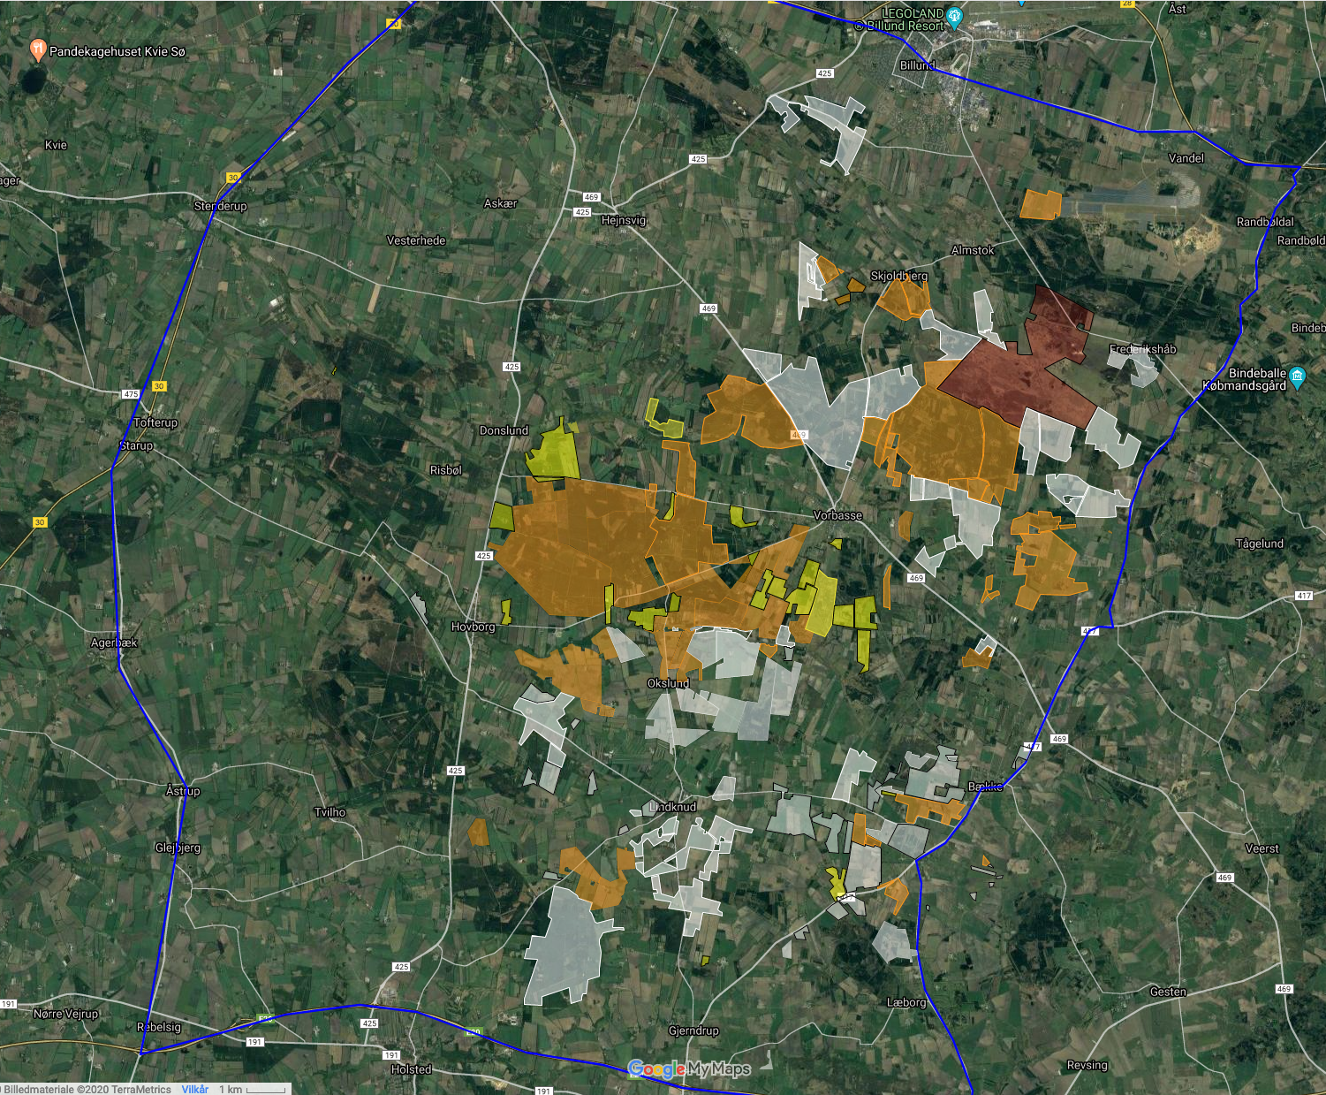
Det sker i 2020/21
jagttider for kronvildt formentlig fastholdt i kommende sæson
jagttider for dåvildt formentlig fastholdt i kommende sæson
Forslag til koordineret jagt:
16/12-20
Delområder under Kronhjorte.dk vil formentlig arrangere 1-3 koordinerede jagter

Slide 19
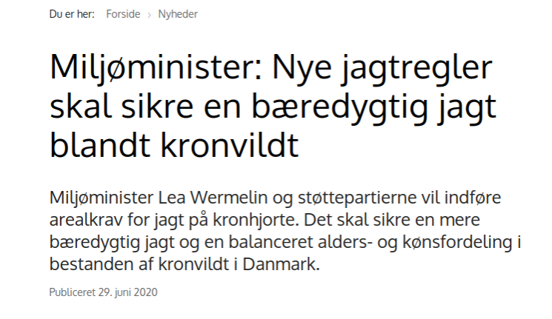
Miljøministeriet 29. juni 2020

Slide 20
5: Forvaltningspolitikker
Bestyrelsen indstiller at den kommende sæson fortsættes med de kendte ordninger.
Gul ordning:
Jagtetiske regler for hjortevildt
Åbenhed og indberetning af afskydning
Frivillig fredning af 8-,9- og 10-ender kronhjorte
Lukket for tilmelding
Hvid ordning:
Jagtetiske regler for hjortevildt
Åbenhed og indberetning af afskydning
Orange ordning (fælles forvaltning):
Jagtetiske regler for hjortevildt
Åbenhed og indberetning af afskydning
Reduceret udtag af trofæbærende hjorte – max 1 hjort pr. påbegyndt 100 ha.
Stortryk (koordinerede jagter) anbefales som værende hundyr og kalve, men hjort kan aftales – evt. på kvote.
Pligt til at medbringe trofæ og underkæbe på alle nedlagte hjorte til årsmødet.
Alle ordning er gældende fra de tiltrædes til de opsiges (forlænges automatisk fra år til år).
Notes:
Vi kan nævne at det tidligst træder i kraft sæson 1921/22 - at vi ikke finder nogen grund til større debat om emnet i aften, da vi mangler fakta at forholde os til. Vi håber at der bliver åbnet for mindre regionale forsøgsordninger, da vi så vil indgive en ansøgning. Når/hvis det sker vil vi invitere til møde om indholdet af ansøgningen.
I jægerkredse har emnet forårsaget så meget uro at det truer med at “sprænge” Jægerforbundet

Slide 21
Beretning 2019
Tak for Jeres opmærksomhed
?

Slide 22
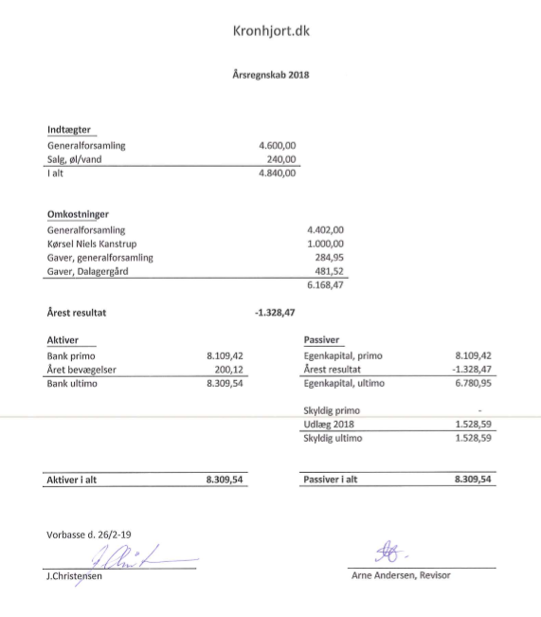
3 & 4: Regnskab 2019 samt kontingent for 2020/21
Kontingent 2020/2021:
Bestyrelsen indstiller 0,00 DKK

Slide 23
6: Indkomne forslag
Bestyrelsen fremsætter forslag om udsendelse af nyhedsbrev.
Der er ikke indkommet øvrige forslag
Notes:
Jeg har ikke modtaget forslag udefra

Slide 24
7: Bestyrelsesmedlemmer og suppleanter
På valg til bestyrelsen:
John Holm Christensen modtager genvalg
Klaus Skare modtager genvalg
Klaus Kjær modtager ikke genvalg
Bestyrelsen foreslår: Martin Ingwersen
På valg som suppleant:
Bent Poulsen modtager genvalg
Kristian Kristensen ???

Slide 25
8: Revisor og revisorsuppleant
På valg som revisor:
Arne Andersen modtager genvalg
På valg som revisorsuppleant:
Jens Rasmussen modtager genvalg

Slide 26
9: Eventuelt
Ordet er frit…

